Slide 1
Budsjett oppvekst og kultur
Besøksadresse: Strandgata 52 | Postboks 1006, 8805 Sandnessjøen | www.alstahaug.kommune.no

Slide 2
Tjenesteomfang:
Ansvarsområdet oppvekst og kultur 48 ulike ansvarsområder, fordelt på 15 enheter og 10 tjenesteområder inkludert administrasjon.
329 barn har barnehagetilbud, fordelt på 479 plasser.
153 barn er i kommunale barnehager.
Grunnskolen har 821 elever, fordelt på 6 skoler.
Det er 176 barn i SFO
Totalt er det 139 elever i voksenopplæringa
310 barn og unge får undervisning i kulturskolen
PPT server 6 kommuner
Flyktningetjenesten følger opp 11 enslige mindreårige og 130 voksne.
Vi har bosatt 243 flyktninger over 2 år

Slide 3
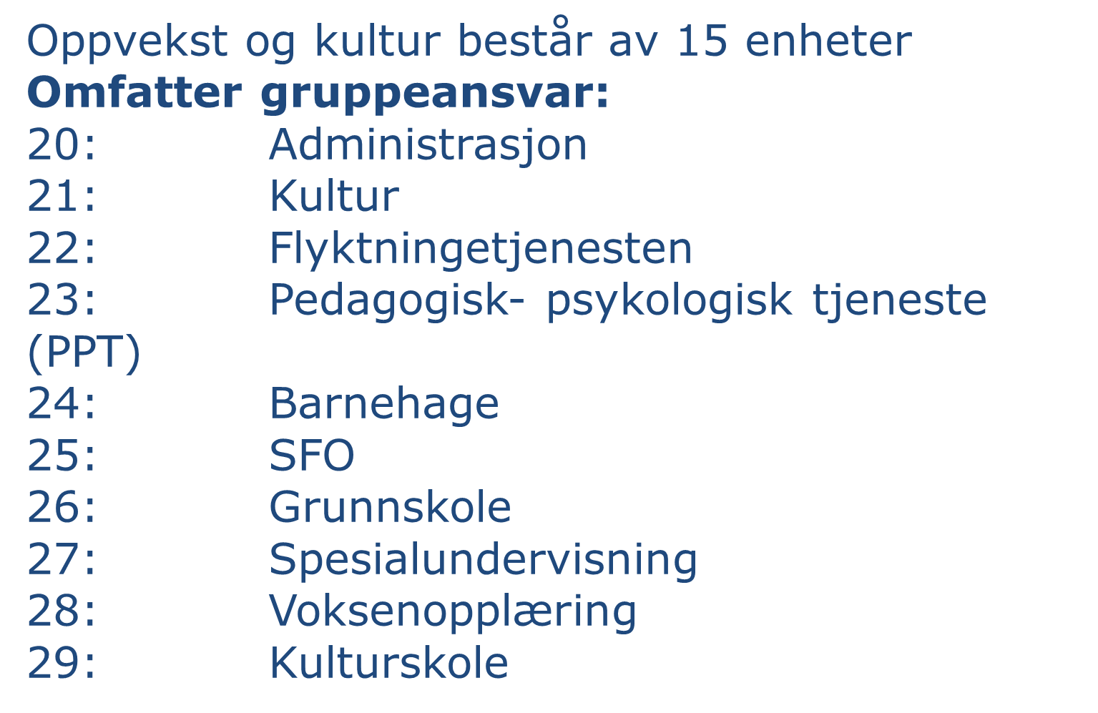
Selger tjenester til eksterne kunder.

Slide 5
Oppvekst og kultur; de viktigste endringene i budsjett 2024
Rådmannens forslag til budsjett har tatt inn tiltak for innsparing innen Oppvekst og kultur på 4,5 mill i 2024 +6,3 mill i 2025. De største tiltakene ligger under Grunnskole og Kulturbadet.
Tilbudet ved badet er foreslått redusert. Innsparing med full års effekt er beregnet til 200 000.
Ungdomstrinnet ved Tjøtta skole foreslås samlet ved Søvik skole fra høsten 2024. Netto innsparing ved full års effekt er beregnet til 1 mill fra 2025. Forsiktig anslag – det vil nok være noe mer.
Det er lagt inn et kutt i skolen på ressurs tilsvarende1,1 mill i 2024 og 2,2 millioner med fullårseffekt fra 2025.
Økt netto inntekt 15,2 millioner på flyktning – ut fra de bosettingene vi har.
Det er nylig anmodet om bosetting av 175 flyktninger i 2024. Tallene for dette ligger ikke inne.

Slide 6
De store trekkene ved budsjett for oppvekst og kultur.
 | Budsjett 2023 | Budsjett 2024 | Budsjett 2025 | Budsjett 2026 | Budsjett 2027
Sum utgifter | 316 259 582 | 342 057 549 | 339 888 205 | 336 850 101 | 334 379 231
Sum inntekter | -90 089 516 | -114 510 179 | -114 510 179 | -114 510 179 | -114 510 179
Netto utgift | 226 170 066 | 227 547 370 | 225 378 026 | 222 339 922 | 219 869 052
Netto endring fra budsjett 2023 er på 1,4 mill. Dette er en netto økning på 0,6 %.
Oppvekst og kultur har et netto budsjett på ca 227,5 mill. Utgiftene er økt med 25,8 mill , mens inntektene er økt med 24,4 mill i forhold til budsjett 2023. Økning av inntekt er i all hovedsak knyttet til Flyktning (inkl voksenopplæring), med 23,4 mill.

Slide 7
Administrasjonen innen oppvekst og kultur
Kommunenivåets fagavdeling innen skole og barnehage, representerer kommunen som skoleeier, samt skole- og barnehagefaglig myndighet.
 | Budsjett 2023 | Budsjett 2024 | Budsjett 2025 | Budsjett 2026 | Budsjett 2027
Sum utgifter | 4 454 422 | 5 779 553 | 5 779 553 | 5 779 553 | 5 779 553
Sum inntekter | -375 000 | -675 000 | -675 000 | -675 000 | -675 000
Netto utgift | 4 079 422 | 5 104 553 | 5 104 553 | 5 104 553 | 5 104 553
Endringer i budsjett 2023 Netto utgift er økt med ca 1 mill. SLT-stillingen (Samordningsmodell for lokale, forebyggende tiltak mot rus og kriminalitet) er flyttet fra Helse og velferd til Oppvekst og kultur, og ligger under administrasjonen. Dette gir en økning på ca 800 000 i utgift. Stillingen skal refunderes av samarbeidskommunene med 45 %. Administrasjonen består ordinært av 4 stillinger. For både budsjettåret 2021 og 2022 har tjenesten vært underbemannet fordi det har vært vanskelig å hente inn vikar i sykefravær. Siste halvår 2023 ble stillingene fylt opp.

Slide 8
Kultur (1)
Kultur innbefatter kommunens forvaltningsoppgaver innen kultur, drift av en lovpålagt bibliotektjeneste, samt lokalt vedtatte kulturtjenester herunder drift av Kulturbadet.
 | Budsjett 2023 | Budsjett 2024 | Budsjett 2025 | Budsjett 2026 | Budsjett 2027
Sum utgifter | 42 783 734 | 42 437 808 | 41 747 808 | 41 747 808 | 41 747 808
Sum inntekter | -12 223 114 | -12 423 114 | -12 423 114 | -12 423 114 | -12 423 114
Netto utgift | 30 560 620 | 30 014 694 | 29 324 694 | 29 324 694 | 29 324 694
Kultur har en netto reduksjon i budsjettet på 546 000. Inntekten er budsjettert lavere enn 2023, med netto 200 000. Billettinntekter på badet er nedjustert med 500 000 kr da kalkulert inntekt har ligget for høyt.

Slide 9
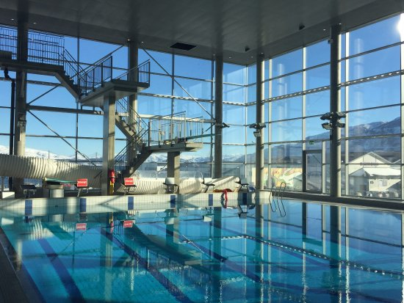
Utfordringer innen kultur
Det er stort behov for å legge til rette for et bredt tilbud til barn og unge for å styrke oppveksttilbudet. Dette handler om aktivitet i ungdomstjenesten, gode arenaer for barn og unge ute og tilrettelagt tilbud for barn og unge på Kulturbadet. Vi er relativt god på idrett og kultur. Hva tilbyr vi de som faller utenfor idrett? Hvordan skal vi sikre at disse har gode opplevelser gjennom skole og fritid? Det ligger et forslag om 50% økning i stilling for ungdomstjenesten.

Slide 10
Kuttforslag kultur
Oppsigelse av avtale om sceneinstruktør
Badet

Slide 11
Redusere tilbudet i bad:
innvirkning på resten av tilbudene på huset Kan gi tapt inntekt på husets andre arenaer.
Bruken av bad på landsbasis er lite kostnadseffektivt. Bassenget ikke kostnadseffektivt de nærmeste årene.
Å ha drift i ett bad er ett aktivt valg. Har en kostnad og er en investering i folkehelse.
Det er potensiale for mer kostnadseffektiv drift uten å stenge dørene

Slide 12
Grunnskole
Det er 821 elever i grunnskolen i Alstahaug kommune pr 1.oktober 2023. Antallet elever er økt med ca 25 elever i forhold til forrige år.
 | Budsjett 2023 | Budsjett 2024 | Budsjett 2025 | Budsjett 2026 | Budsjett 2027
Sum utgifter | 131 345 698 | 138 221 944 | 136 742 600 | 133 704 496 | 131 233 626
Sum inntekter | -8 770 500 | -8 610 500 | -8 610 500 | -8 610 500 | -8 610 500
Netto utgift | 122 575 198 | 129 611 444 | 128 132 100 | 125 093 996 | 122 623 126
Netto økning er pris og lønnsvekst 5,7 % Vi har økt antall barn med tiltak rundt sin skolegang. Deling av klasser: Høsten 24 vil vi ha til sammen 4 klasser på først trinn på Sandnes og Ura. Når de kommer til Bjarnetjønna vil de være tre klasser.

Slide 13
Endringer i budsjett 2024
Budsjett 2024 tar med seg en økning i behov for støtte for minoritetsspråklige elever og økt spesialundervisning fra høsten 2022. En stor økning i antall flyktninger gir også økt antall minoritetsspråklige barn i skolen, med rett til ekstra timer til grunnleggende norsk og støtte på morsmål. Økningen i støtte til minoritetsspråklige barn og økt spesialundervisning er totalt på ca 3,5 mill eller 4,8 stillinger fordelt på 6 skoler.
Det er lagt inn et kutt i byskolene på lærertetthet på 1,1 mill. Med full årseffekt på 2,2 mill fra 2025.
Ungdomsskoletrinnet ved Tjøtta skole er foreslått samlokalisert på Søvik fra høsten 2024. Innsparing på 500 000 i 2024. Tiltaket har fullårseffekt på 1 mill ++ i 2025. (2)
Sommerskole er budsjettert med kr 350 000 fra år 2023 og ut økonomiplanperioden.
Alstahaug kommune har vedtatt plan for kompetanse og rekruttering i grunnskolen. I tråd med politisk vedtatt plan, utgjør kostnaden 1,3 mill i 2024. Budsjetterte midler ble imidlertid halverte fra budsjett 2021 og kuttet videreføres også i 2024 med halvparten av beløp i forhold til plan.
Økning med en klasse på 6. trinn fra januar 2024 med bakgrunn i tilflytting. (3)

Slide 14
Magisk måned ved Sandnes barneskole.
(Helgelands blad 21.nov 2023)

Slide 15
Lærertetthet
15 elever per lærer på 1.-4. trinn
20 elever per lærer på 5.-7. trinn
20 elever per lærer på 8.-10. trinn
2018 > 2021
redusert med 17 lærerstillinger

Slide 16
Sandnes skole – valgt i 2025-2026
Generell vedlikehold
Brannsikring
Nytt oppvarmingssystem
El oppdatering
Ventilasjon
Bibliotek
Oppgradering og bedre logistikk

Slide 17
Barnehage
Rett til barnehageplass er lovbestemt. Barn mellom 1 og 5 år har rett til barnehageplass. Alle barn født før 1. desember har rett på barnehageplass året etter. Alstahaug kommune ivaretar sin plikt til å tilby barnehageplasser ved å ha både kommunale og ikke kommunale barnehager.
Høsten 2023 er det 329 barn i barnehage i Alstahaug, fordelt på 462 plasser. (4)
 | Budsjett 2023 | Budsjett 2024 | Budsjett 2025 | Budsjett 2026 | Budsjett 2027
Sum utgifter | 73 546 461 | 80 668 904 | 80 668 904 | 80 668 904 | 80 668 904
Sum inntekter | -6 087 666 | -5 697 666 | -5 697 666 | -5 697 666 | -5 697 666
Netto utgift | 67 458 975 | 74 971 238 | 74 971 238 | 74 971 238 | 74 971 238

Slide 18
Høst 2023 | Barn | Plasser | Andel barn | Andel plasser
Kommunale barnehager | 155 | 242 | 47 % | 48%
Private barnehager | 176 | 266 | 53 % | 52%
Sum | 331 | 508
I byen er fordeling mellom private og kommunale barnehager 60/40
Totalt er det ca 65 ledige plasser høsten 23. Det er de minste barnehagene som har minst søknader og mest ledige plasser; Stamnes, Søvik, Regnbuen og Tjøtta barnehage.
Spesialpedagogisk hjelp har vært organisert igjennom støtteteamet som fordeles mellom både kommunale og ikke-kommunale barnehager.
Innsatsområder for barnehageområdet
Barnehagene deltar i det regionale prosjektet «God opplæring for alle».
Det er iverksatt videreutdanning i språkutvikling for ansatte i barnehagene i regionen.
Utfordringer fremover:
Den største kvalitetsutfordringen i kommunens barnehagetilbud er tilgang på kompetanse og stabilitet i bemanningen. Det er svak tilgang på pedagoger og lite tilgang på vikarer.

Slide 19
Skolefritidsordning (SFO)
 | Budsjett 2023 | Budsjett 2024 | Budsjett 2025 | Budsjett 2026 | Budsjett 2027
Sum utgifter | 4 050 484 | 4 235 490 | 4 235 490 | 4 235 490 | 4 235 490
Sum inntekter | -2 248 236 | -2 248 236 | -2 248 236 | -2 248 236 | -2 248 236
Netto utgift | 1 802 248 | 1 987 254 | 1 987 254 | 1 987 254 | 1 987 254
Endringer i budsjett
SFO har en økning i netto budsjett på kr 185 000 fra 23-24
Økningen av utgiften er kun ordinær lønnsjustering på 4,2 %. Redusert inntekt pga gratis kjernetid bidrar til en netto økt utgift.

Slide 20
Voksenopplæring
Voksenopplæringa gir opplæring etter ulike rettigheter. De kan grovt deles inn i følgende områder;
Norsk og samfunnsopplæring i introduksjonsprogrammet
Spesialpedagogisk tilbud for voksne
Grunnskoleopplæring for voksne
I tillegg har Voksenopplæringa salg av opplæring til bedrifter og til privatpersoner.
I Høsten 2023 er det 139 elever i Alstahaug voksenopplæring. (5)
Regnskap og budsjett voksenopplæring
 | Budsjett 2023 | Budsjett 2024 | Budsjett 2025 | Budsjett 2026 | Budsjett 2027
Sum utgifter | 9 865 389 | 11 424 329 | 11 424 329 | 11 424 329 | 11 424 329
Sum inntekter | -5 145 000 | -6 740 291 | -6 740 291 | -6 740 291 | -6 740 291
Netto utgift | 4 720 389 | 4 684 038 | 4 684 038 | 4 684 038 | 4 684 038
Voksenopplæringas netto budsjett er relativt uendre fra 2023 til 2024. Utgift og inntekter er begge økt med ca 1,5 mill
Økt antall elever gir også økte utgifter.

Slide 21
Kulturskolen
Kulturskolen drives av Alstahaug kommune som vertskommune i samarbeid med Leirfjord og Dønna kommune. Kulturskolens drift er en enhet under skole i Alstahaug kommune, på linje med øvrige skoler.
Fordeling av kostnadene til kulturskolen beregnes av en nøkkel der 15 % fordeles likt mellom kommunene (delt kostnad på ledelse og administrasjon), og det resterende budsjett (85%) fordeles 50/50 i forhold til kommunens folketall og elevtall.
 | Budsjett 2023 | Budsjett 2024 | Budsjett 2025 | Budsjett 2026 | Budsjett 2027
Sum utgifter | 5 669 064 | 6 542 635 | 6 542 635 | 6 542 635 | 6 542 635
Sum inntekter | -3 263 000 | -3 810 936 | -3 810 936 | -3 810 936 | -3 810 936
Netto utgift | 2 406 064 | 2 731 699 | 2 731 699 | 2 731 699 | 2 731 699
Endringer i budsjett 2024
Kulturskolen har en økning i netto utgift på ca kr 325 000 i 2024 i forhold til 2023. Utgiften er økt med kr 873 000, mens budsjettert inntekt er økt med kr 547 000. (6)

Slide 22
.
Kulturskolen har høsten 2023, 113 barn på venteliste helt uten tilbud.
Tabell over elever per aktivitet:
 | Alstahaug | Leirfjord | Dønna | Samlet | Venteliste
Teater | 48 | 13 | 2 | 63 | 18
Dans | 52 | 10 | 2 | 64 | 4
Visuell kunst | 27 | 10 | 5 | 42 | 55
Musikk | 122 | 20 | 18 | 160 | 66
Annet* | 22 |  | 2 | 24
Høst 2023 | 271 | 53 | 29 | 353 | 143

Slide 23
Flyktningetjenesten
Tjenesten består av to avdelinger, Bosetting av enslige mindreårige flyktninger og Bosetting av voksne flyktninger med familier. Dette utgjør i tillegg til intern drift; kjøp av tjenester fra barneverntjenesten, private institusjoner og fra private fosterfamilier.
 | Budsjett 2023 | Budsjett 2024 | Budsjett 2025 | Budsjett 2026 | Budsjett 2027
Sum utgifter | 30 164 050 | 36 693 646 | 36 693 646 | 36 693 646 | 36 693 646
Sum inntekter | -42 730 000 | -64 509 500 | -64 509 500 | -64 509 500 | -64 509 500
Netto utgift | -12 565 950 | -27 815 854 | -27 815 854 | -27 815 854 | -27 815 854
Stort antall bosatte flyktninger gir inntekter for kommunen. Det er utfordrende å skaffe nok boliger til alle vi får anmodning om å bosette. Økte bosettinger øker også behovet for undervisning og helsetjenester. Alstahaug er blitt anmodet om å ta imot 175 flyktninger I 2024. (7)

Slide 24
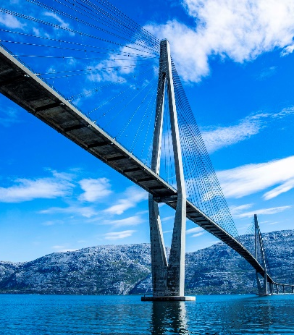
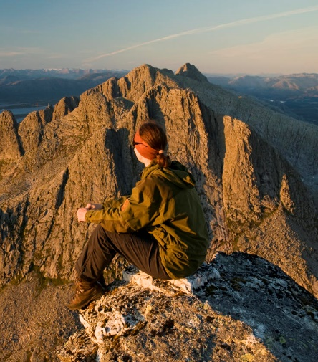
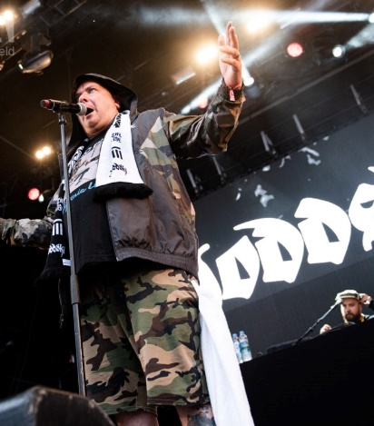
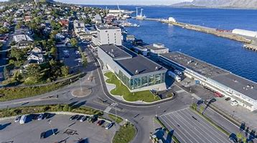
Alstahaug – et historisk sted med nye muligheter.

